Slide 1
一、有机化合物官能团的化学鉴定
二、有机化合物的合成
三、一些重要的有机反应机理
四、期中考试后的重要有机反应
五、期末考试题型
总复习

Slide 2
一、有机化合物官能团的
化学鉴定
有机化合物中官能团的鉴别是系统鉴别未知物的一个重要步骤，即可用仪器分析法，又可用化学法进行鉴定
烷烃
溴的CCl4溶液—褪色
烯烃和炔烃
KMnO4试验—褪色
重金属炔化物试验—沉淀
烃类
共轭二烯烃
顺丁烯二酸酐—沉淀
芳烃
无水AlCl3－CHCl3试验—显色
根据化合物中官能团的
化学性质，选择 操作简
便，反应迅速，又有明显
反应现象的反应进行鉴定
浓盐酸—溶解
AgNO3-C2H5OH试验--
卤烃类
NaI-丙酮溶液试验--

Slide 3
有机化合物官能团的化学鉴定
Lucas试剂
金属钠---放出氢气
醇
硝铬酸试验—蓝色
高碘酸试验—沉淀（邻二醇）
有机含氧
化合物
溴水试验---沉淀
酚
FeCl3试验---显色
醚
氢碘酸试验—溶解

Slide 4
有机化合物官能团的化学鉴定
2,4-二硝基苯肼试验—沉淀
Tollens试剂—银镜（醛））
醛和酮
Fehling试剂—铜镜（脂肪醛）
有机含氧
化合物
碘仿反应—沉淀（甲基酮）
碳酸钠或碳酸氢钠—气泡
羧酸
羧酸及其
衍生物
碘酸钾-碘化钾试验—蓝色
酯和酸酐
羟肟酸试验—显色羟肟酸铁

Slide 5
二、有机化合物的合成
原料不同，反应步骤不同，合成路线也不同
有机合成路线的选择
官能团间的转换
原料
、
碳骨架的增长缩短或成环
目标化合物
立体构型的产生
选择合成路线的一般原则
原料容易得到－八个基础原料，十四种基本有机原料
反应步骤少，操作方便
产率高，副反应少

Slide 6
有机化合物的合成
石油
甲醇
甘油
甲醛
异丙醇
八个
基础原料
乙醇
丁醇
乙醛
丙酮
乙烯,丙稀,丁二烯
乙酸
辛醇
苯,甲苯,二甲苯
十四种
基本有机原料
环氧乙烷
苯酚
环氧氯丙烷
苯酐
乙炔，萘

Slide 7
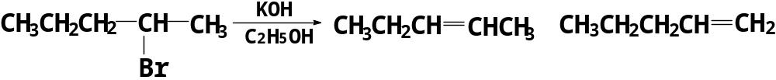
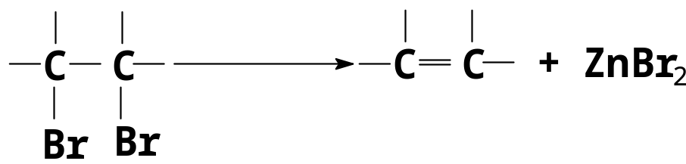
各官能团的形成
C=C的形成方法
醇脱水
80％
20％
卤烷脱卤化氢
＋
81％
19％
连二卤烷脱卤素
Zn，乙酸

Slide 8

各官能团的形成
C C的形成方法
乙炔的烷基化
－液NH3
RX
－33℃

Slide 9

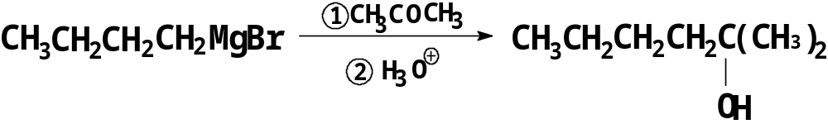
各官能团的形成
分子中引入羟基的方法
卤代烃的水解
℃
醛、酮、酸或酯的还原
₂
H
甲醇
Grignard试剂与醛酮或羧酸衍生物反应合成

Slide 10
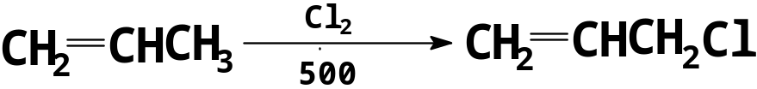
各官能团的形成
C-X键形成的方法
从醇出发
H2SO4
回流
由烃出发
℃
无过氧化物

Slide 11
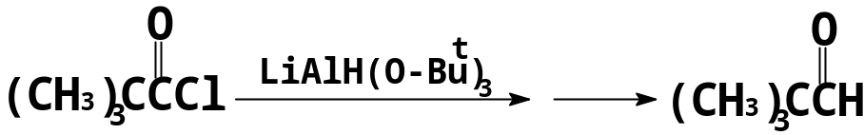
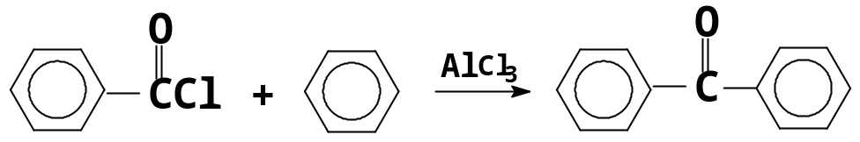
各官能团的形成
羰基的形成方法
醇的氧化
－
羧酸及其衍生物的还原
酸化
二乙二醇二甲醚，－78℃
芳环的酰基化反应

Slide 12
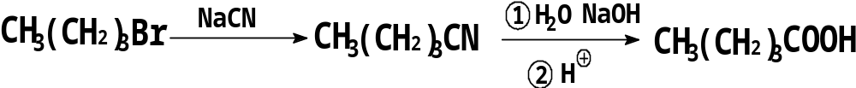
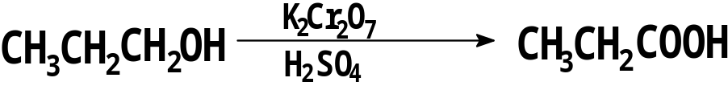
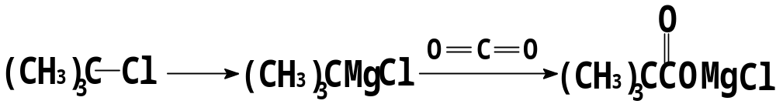
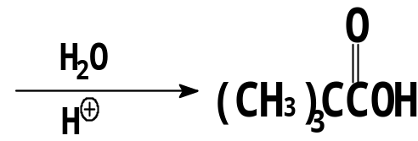
各官能团的形成
羧基的形成方法
腈的水解
,
伯醇或醛的氧化
Grignard试剂与CO2反应

Slide 13
有机合成路线的选择
官能团之间的相互转换：
重要的有机官能团
（1）碳碳双键（C=C）和碳碳叁键（C≡C）
（2）卤代烃中的C-X键
（3）羟基
（4）羰基

Slide 14
有机合成路线的选择
增长碳链的方法：
1. 伯卤代烷的亲核取代反应
与亲核试剂发生反应增长碳链：
NaC≡N，
NaC≡CH，NaCH(CO₂C₂H₅)₂，
CH₃COCHCOOC₂H₅
+
-
-

Slide 15
有机合成路线的选择
增长碳链的方法：
2. 碳负离子与羰基的亲核加成反应
常见的碳负离子：
RMgX
RCHCOR
RCHCO₂R
CH₃-COCHCOOC₂H₅
-
-
-

Slide 16
有机合成路线的选择
增长碳链的方法：
2. 碳负离子与羰基的亲核加成反应
Mg
CH₂=O
H⁺
R-X
RMgX
RCH₂-OMgX
RCH₂OH
H₂O
H⁺,H₂O
RMgX + CO₂
RCOOMgX
RCOOH
H⁺,H₂O
RMgX + CH₂-CH₂
R-CH₂CH₂-OMgX
R-CH₂CH₂-OH
O

Slide 17
有机合成路线的选择
增长碳链的方法：
2. 碳负离子与羰基的亲核加成反应
ONa
OH
H⁺
R-C=O + NaC≡CH
R-C-C≡CH
R-C-C≡CH
R'
R'
R'

Slide 18
有机合成路线的选择
增长碳链的方法：
2. 碳负离子与羰基的亲核加成反应
⁻OH
-
CH₃CHO
CH₃-CHO
CH₂-CHO
CH₃-CHCH₂CHO
O⁻
-H₂O
H⁺
CH₃-CHCH₂CHO
CH₃-CH=CHCHO
Δ
OH

Slide 19
有机合成路线的选择
增长碳链的方法：
2. 碳负离子与羰基的亲核加成反应
C₂H₅ONa
①CH₃COOC₂H₅
CH₃-COOC₂H₅
⁻CH₂-COOC₂H₅
C₂H₅OH
②H⁺
CH₃COCH₂COOC₂H₅

Slide 20
有机合成路线的选择
缩短碳链的方法：
①O₃
R-CH=CH-R'
R-CHO + R‘-CHO
②Zn, H₂O
KMnO₄
R-CH=CH-R'
R-COOH + R‘-COOH
-H₂O
R-COOH + NH₃
R-COONH₄
RCONH₂
Δ
Cl₂+NaOH
R-NH₂ + CO₂ + NaCl
霍夫曼降级反应
R-CO-CH₃ + I₂ + NaOH
R-COONa + CHI₃
碘仿反应

Slide 21
有机合成路线的选择
成环反应：
NaOH
Cl-CH₂CH₂CH₂COOCH₃
-COOCH₃
NaOH
Cl-CH₂CH₂CH₂CH₂-COOCH₃
-COOCH₃

Slide 22
有机合成路线的选择
成环反应：
NaOCH₂CH₃
Br-CH₂CH₂Br + CH₂(CO₂C₂H₅)₂
HOCH₂CH₃
NaOCH₂CH₃
COOC₂H₅
Br-CH₂CH₂CH-(COOC₂H₅)₂
HOCH₂CH₃
COOC₂H₅
①HO⁻, H₂O, Δ
COOH
②H⁺, Δ, -CO₂

Slide 23
有机合成路线的选择
成环反应：
KOH, H₂O
CH₃
CH₃COCH₂CH₂CH₂CH₂COCH₃
Δ
COCH₃
CHO
CHO
+
苯
100°C

Slide 24
三、重要的有机反应机理
1、烷烃氯化反应的机理----自由基取代反应机理
链引发
链增长
链终止

Slide 25
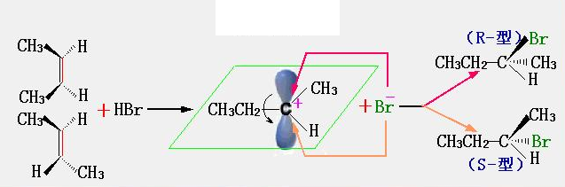
三、重要的有机反应机理
2、烯烃亲电加成反应的机理
（1）烯烃与卤化氢加成反应的机理----亲电加成反应机理
重排

Slide 26
重排反应

Slide 27
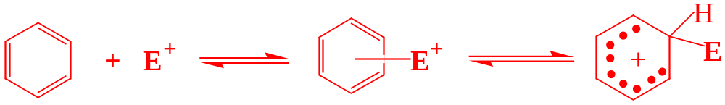
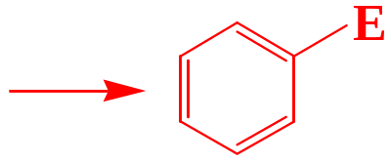
3、芳香烃的亲电取代反应的机理
+ H⁺
亲电试剂 π -络合物 σ-络合物
卤代
烷基化—重排

Slide 28
三、重要的有机反应机理
4、卤代烃亲核取代反应的机理
（1）双分子历程S_{N}2
S_{N}2反应特点：1 亲核试剂OH⁻从卤原子的背面进攻
2 C-O键的形成和C-Br键的断裂同时进行
3 发生构型转化

Slide 29
三、重要的有机反应机理
5、卤代烃亲核取代反应的机理
（2）单分子历程S_{N}1
第一步是决速步,与作用试剂无关
+
H₂O
R₃C⁺ + H₂O
R₃COH₂
R₃COH + H₂O
-H⁺
通常伯卤代烷，仲卤代烷按S_{N}2历程进行，而叔卤代烷按S_{N}1历程进行。

Slide 30
三、重要的有机反应机理
6. 醇与HX 的反应机理（重排机理）

Slide 31
三、重要的有机反应机理
7、羟醛缩合反应历程

Slide 32

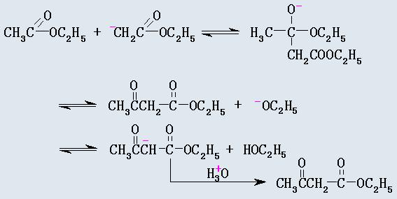
三、重要的有机反应机理
8、酯缩合反应历程

Slide 33
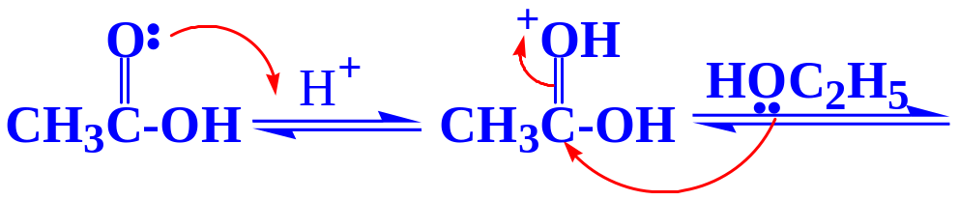
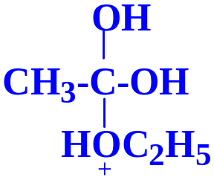

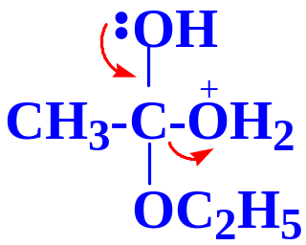
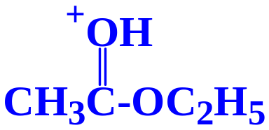
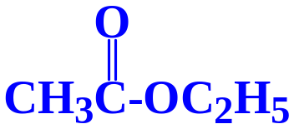
三、重要的有机反应机理
9、酯化反应历程
质子转移
-H₂O
消除

Slide 34
四、期中考试以后一些重要的有机反应
1. 醇
（1）生成卤代烃
鉴别不同结构的醇
Lucas试剂：浓HCl — 无水ZnCl₂
ZnCl₂

Slide 35
四、期中考试以后一些重要的有机反应
1. 醇
（2）频哪醇重排
完成反应、机理

Slide 36
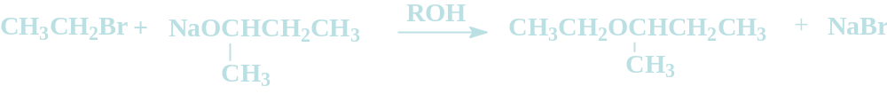
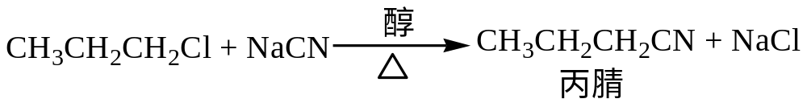
四、期中考试以后一些重要的有机反应
1. 卤代烃
亲核取代反应
水解
醇解--- Williamson合成法
氰解
与硝酸银醇溶液的反应---鉴别卤代烃，SN1历程
与NaI的丙酮溶液反应---SN2历程

Slide 37
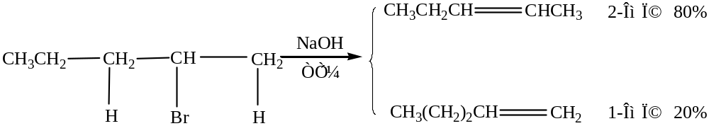
四、期中考试以后一些重要的有机反应
1. 卤代烃
消除反应
卤代环烷烃消除遵循扎伊采夫规则外，在立体化学上则符合反式消除

Slide 38
四、其中考试以后一些重要的有机反应
1. 醇
（3）邻二醇氧化
鉴别邻二醇

Slide 39
三、重要的有机反应机理
四、期中考试以后一些重要的有机反应
2. 酚
（1）酸性
溶于氢氧化钠，通二氧化碳生成沉淀
鉴别酚
（2）FeCl₃显色反应
鉴别烯醇式结构

Slide 40
四、期中考试以后一些重要的有机反应
3. 醚
（1）醚键的断裂
完成反应
亲核试剂优先进攻空间位阻小的烷基，对于甲基醚的反应优先得到碘甲烷。

Slide 41
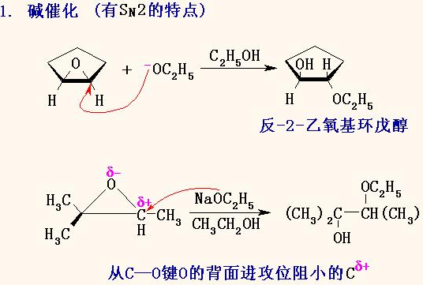
四、期中考试以后一些重要的有机反应
3. 醚
（2）环醚的性质
完成反应（酸催化和碱催化）

Slide 42
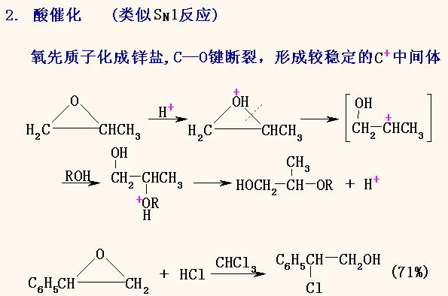
四、期中考试以后一些重要的有机反应
3. 醚
（2）环醚的性质
完成反应（酸催化和碱催化）

Slide 43
三、重要的有机反应机理
1 醛酮的亲核加成
四、期中考试以后一些重要的有机反应
4. 醛酮
1）与HCN的加成—-醛、甲基酮、八个碳以下的环酮—完成反应、合成多一个碳的有机羧酸

Slide 44
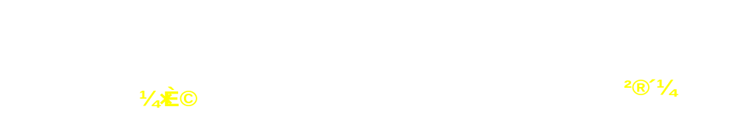


三、重要的有机反应机理
1 醛酮的亲核加成
四、期中考试以后一些重要的有机反应
4. 醛酮
2）与格氏试剂的加成---合成各种结构的醇

Slide 45
三、重要的有机反应机理
1 醛酮的亲核加成
四、期中考试以后一些重要的有机反应
4. 醛酮
3）与醇的加成—保护羰基—合成、完成反应
4）与亚硫酸氢钠的加成---鉴别醛、酮

Slide 46
三、重要的有机反应机理
1 醛酮的亲核加成
四、期中考试以后一些重要的有机反应
4. 醛酮
5）与氨及其衍生物的亲核加成反应—完成反应、命名

Slide 47
三、重要的有机反应机理
1 醛酮的亲核加成
四、期中考试以后一些重要的有机反应
4. 醛酮
6）醛的氧化反应—鉴别脂肪醛和芳醛
土伦（Tollens）试剂：AgNO₃的氨溶液
银镜反应：可氧化脂肪醛，芳香醛
费林（Fehling）试剂：硫酸铜与酒石酸钾钠的碱性混合液
铜镜反应：只能氧化脂肪醛，不能氧化芳香醛

Slide 48
1 醛酮的亲核加成
四、期中考试以后一些重要的有机反应
4. 醛酮
7）醛酮的还原
用金属氢化物还原：选择性还原—完成反应、合成
[NaBH₄] 氢负离子对羰基化合物的亲核加成。选择性较强。
[LiAlH₄] 氢负离子作亲核试剂对羰基的加成。还原性强。

Slide 49
1 醛酮的亲核加成
四、期中考试以后一些重要的有机反应
4. 醛酮
7）醛酮的还原
羰基的彻底还原—完成反应、合成
A 克莱门森还原法
B 沃尔夫－吉斯尼尔－黄鸣龙法

Slide 50
1 醛酮的亲核加成
四、期中考试以后一些重要的有机反应
4. 醛酮
8）Cannizzaro反应（歧化反应）：无α−H的醛，在浓碱作用下发生的自身氧化还原反应—完成反应、合成
9）烃基上的反应—完成反应、鉴别甲基酮等
A 卤化（酸催化）和卤仿反应（碱催化）

Slide 51
1 醛酮的亲核加成
四、期中考试以后一些重要的有机反应
4. 醛酮
9）烃基上的反应
B 羟醛缩合反应—合成、完成反应、机理

Slide 52
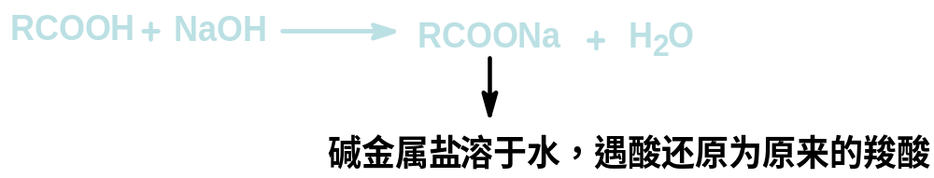
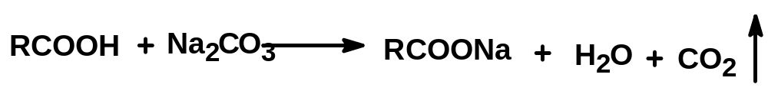
1 醛酮的亲核加成
四、期中考试以后一些重要的有机反应
5. 羧酸及其衍生物
（1）羧酸
1）酸性—鉴别羧酸

Slide 53
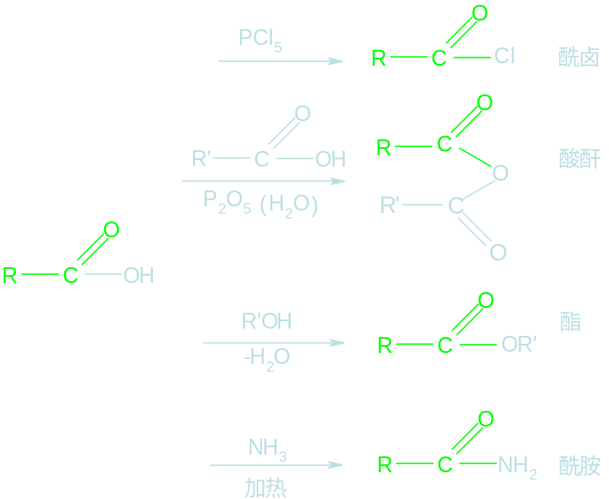
三、重要的有机反应机理
1 醛酮的亲核加成
四、期中考试以后一些重要的有机反应
5. 羧酸及其衍生物
（1）羧酸
2）羧酸衍生物的生成—完成反应

Slide 54
三、重要的有机反应机理
1 醛酮的亲核加成
四、期中考试以后一些重要的有机反应
5. 羧酸及其衍生物
（1）羧酸
3）还原—完成反应
4）一元羧酸的脱羧—完成反应
A-CH₂-COOH
加热 碱
ACH₃ + CO₂
当A为吸电子基团，如：A=COOH， CN， C=O， NO₂，-CH=CHR， CX₃， C₆H₅等时，失羧反应极易进行。

Slide 55
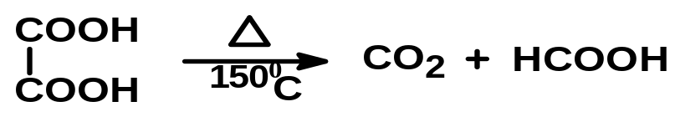
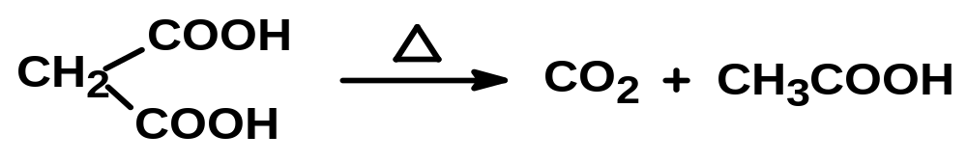
三、重要的有机反应机理
1 醛酮的亲核加成
四、期中考试以后一些重要的有机反应
5. 羧酸及其衍生物
（1）羧酸
5）二元羧酸受热后的变化—完成反应
乙二酸和丙二酸加热脱羧

Slide 56
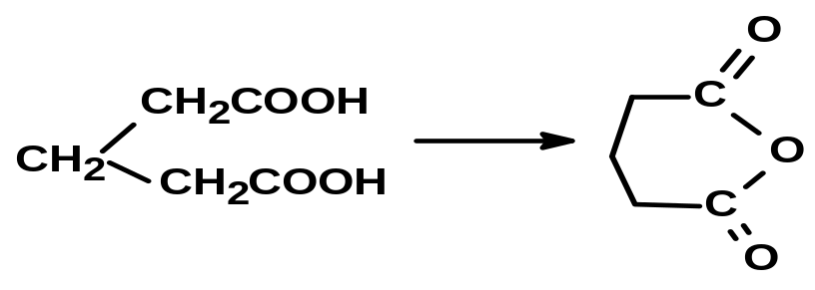
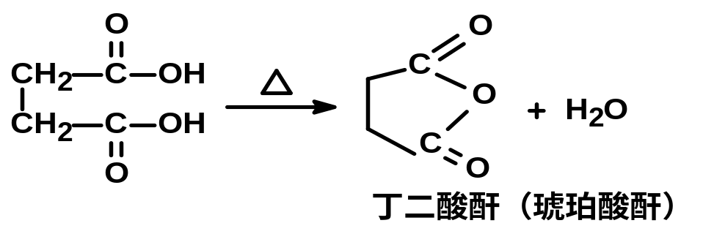
三、重要的有机反应机理
1 醛酮的亲核加成
四、期中考试以后一些重要的有机反应
5. 羧酸及其衍生物
（1）羧酸
5）二元羧酸受热后的变化—完成反应
丁二酸和戊二酸加热至熔点以上，分子内失水形成环状酸 酐

Slide 57

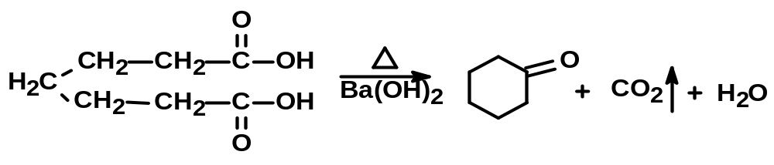
1 醛酮的亲核加成
四、期中考试以后一些重要的有机反应
5. 羧酸及其衍生物
（1）羧酸
5）二元羧酸受热后的变化—完成反应
己二酸、庚二酸在Ba(OH)₂存在下加热,分子内同时失水，失羧生成环酮

Slide 58
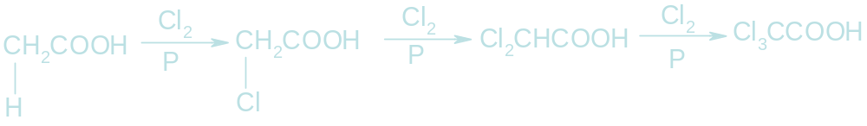
三、重要的有机反应机理
1 醛酮的亲核加成
四、期中考试以后一些重要的有机反应
5. 羧酸及其衍生物
（1）羧酸
6）α-H卤化反应—完成反应、合成

Slide 59
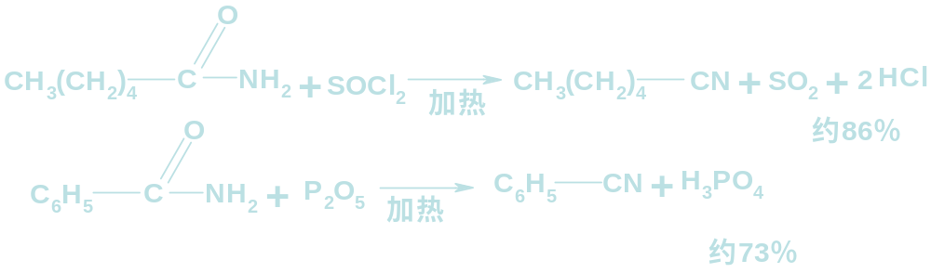

1 醛酮的亲核加成
四、期中考试以后一些重要的有机反应
5. 羧酸及其衍生物
（2）羧酸衍生物
1）酰胺的脱水反应—完成反应
2）酰胺的霍夫曼降级反应—完成反应

Slide 60
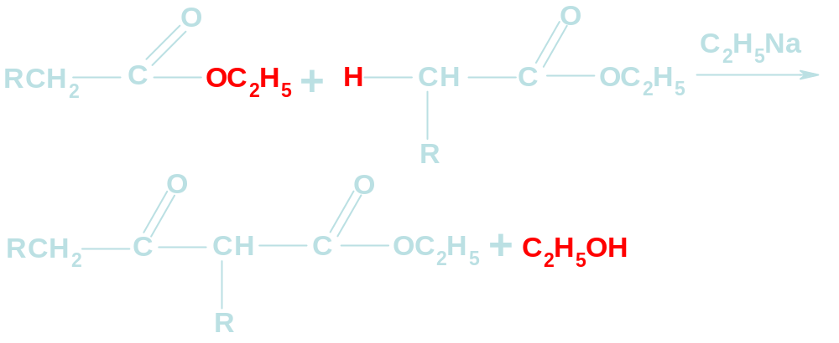
三、重要的有机反应机理
1 醛酮的亲核加成
四、期中考试以后一些重要的有机反应
5. 羧酸及其衍生物
（2）羧酸衍生物
3）克莱森酯缩合反应—完成反应、合成、机理

Slide 61
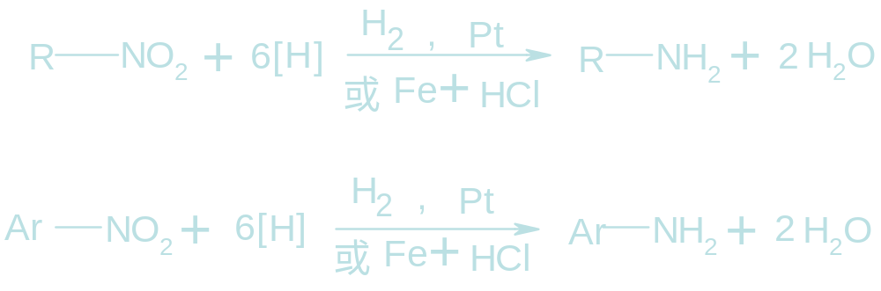
三、重要的有机反应机理
1 醛酮的亲核加成
四、期中考试以后一些重要的有机反应
6. 含氮有机化合物
（1）硝基化合物
硝基化合物的还原
A 酸性还原成胺—完成反应

Slide 62
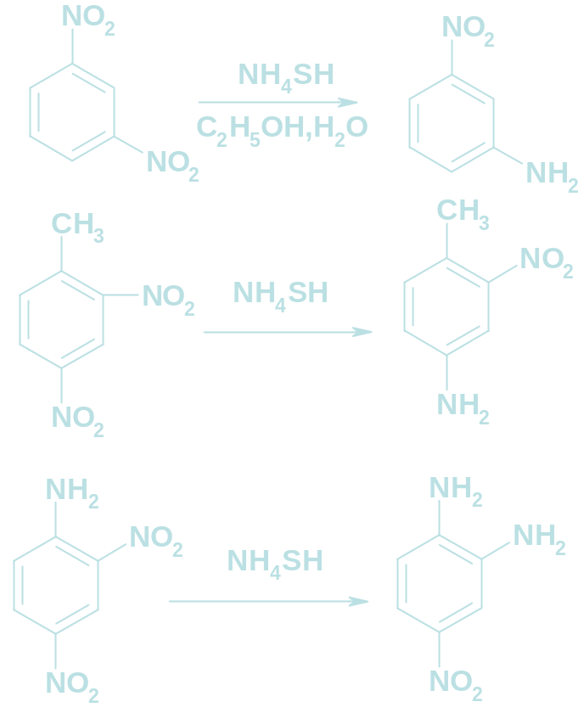
三、重要的有机反应机理
1 醛酮的亲核加成
四、期中考试以后一些重要的有机反应
6. 含氮有机化合物
（1）硝基化合物
B 选择性还原—完成反应、合成

Slide 63
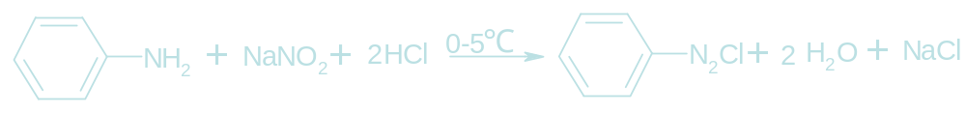
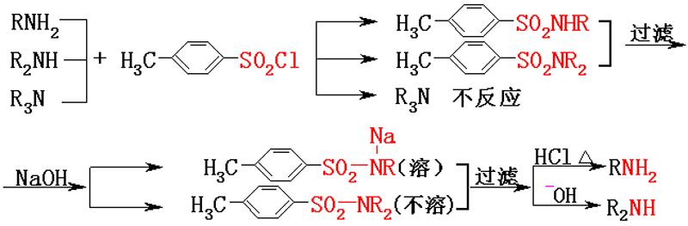
1 醛酮的亲核加成
四、期中考试以后一些重要的有机反应
6. 含氮有机化合物
（2）胺
1）芳胺的重氮化反应—完成反应、合成
2）胺的磺酰化反应—完成反应、鉴别

Slide 64
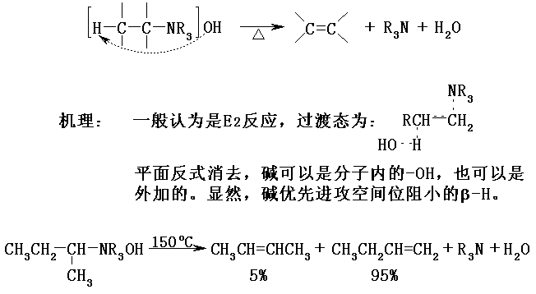
三、重要的有机反应机理
1 醛酮的亲核加成
四、期中考试以后一些重要的有机反应
6. 含氮有机化合物
（3）季胺碱—完成反应、推断结构
季胺碱的热消除反应

Slide 65
三、重要的有机反应机理
1 醛酮的亲核加成
四、期中考试以后一些重要的有机反应
6. 含氮有机化合物
（4）重氮和偶氮化合物—完成反应、合成
重氮盐的反应及在合成上的应用
失去氮的反应:
1 被羟基取代
2 被卤素取代
3 被氰基取代
4 被氢原子取代

Slide 66
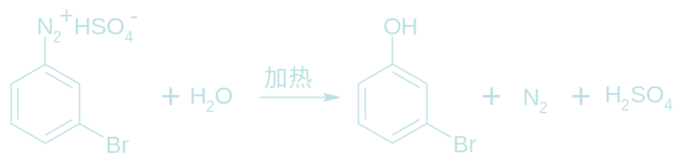
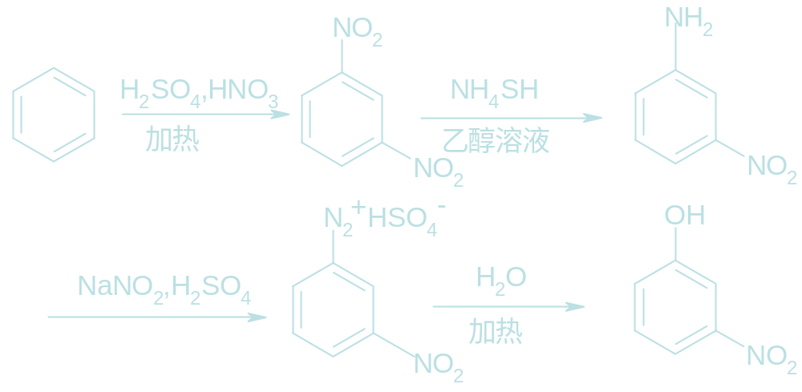
三、重要的有机反应机理
1 醛酮的亲核加成
四、期中考试以后一些重要的有机反应
6. 含氮有机化合物
1.被羟基取代—氨基变羟基，制备其他方法不易得到的酚类

Slide 67
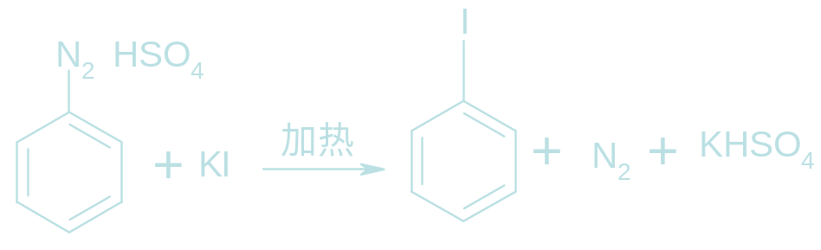
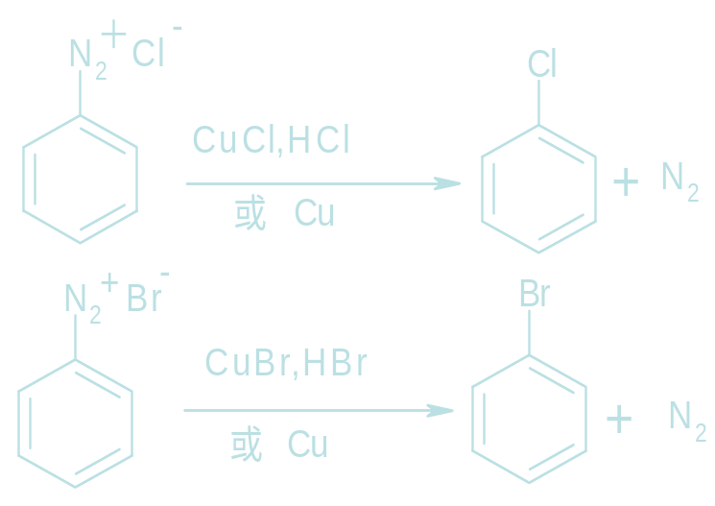
三、重要的有机反应机理
1 醛酮的亲核加成
四、期中考试以后一些重要的有机反应
6. 含氮有机化合物
2.被卤素取代—氨基变卤素，制备其他方法不易得到的卤苯
桑德迈耳反应
(被氯和溴取代）

Slide 68
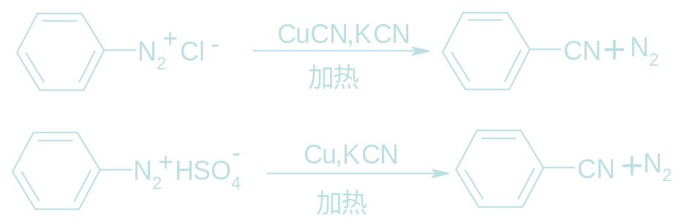
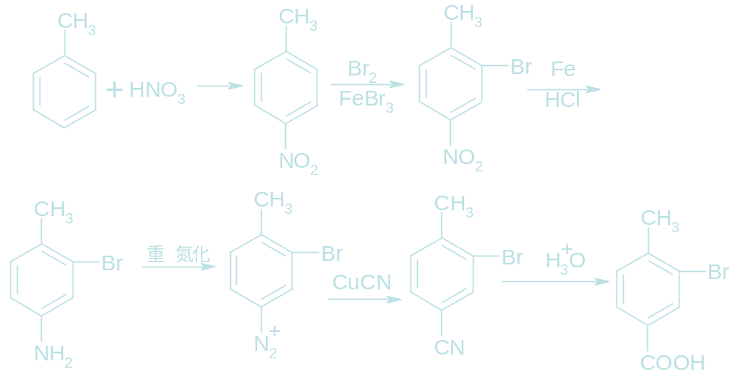
三、重要的有机反应机理
1 醛酮的亲核加成
四、期中考试以后一些重要的有机反应
6. 含氮有机化合物
3.被氰基取代—氨基变氰基或羧基，制备其他方法不易得到的羧酸

Slide 69
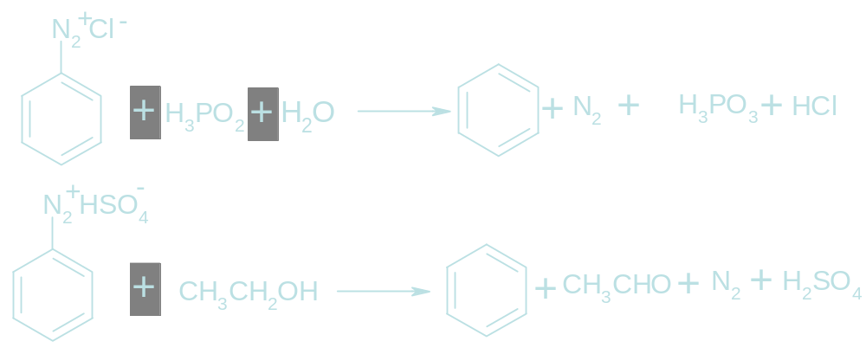
三、重要的有机反应机理
1 醛酮的亲核加成
四、期中考试以后一些重要的有机反应
6. 含氮有机化合物
4.被氢原子取代—氨基变氢原子，制备其他方法不易得到的有机化合物，先用氨基占位置并定位，再去除氨基

Slide 70
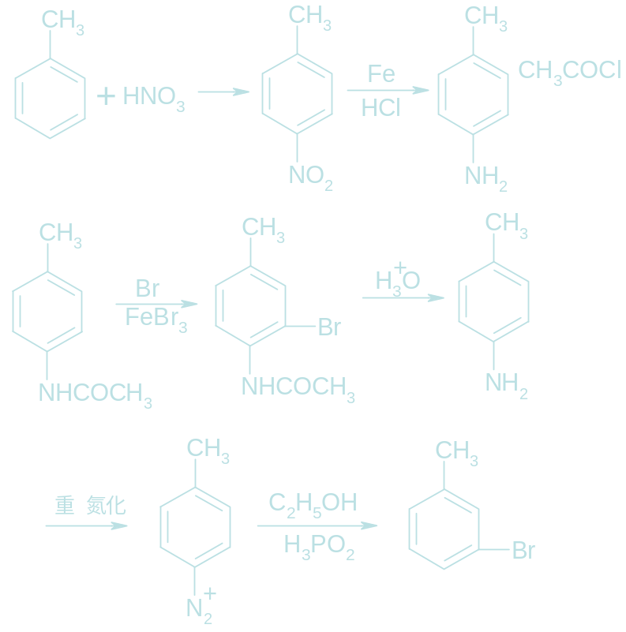
三、重要的有机反应机理
1 醛酮的亲核加成
四、期中考试以后一些重要的有机反应
6. 含氮有机化合物
4.被氢原子取代—氨基变氢原子，制备其他方法不易得到的有机化合物，先用氨基占位置并定位，再去除氨基

Slide 71
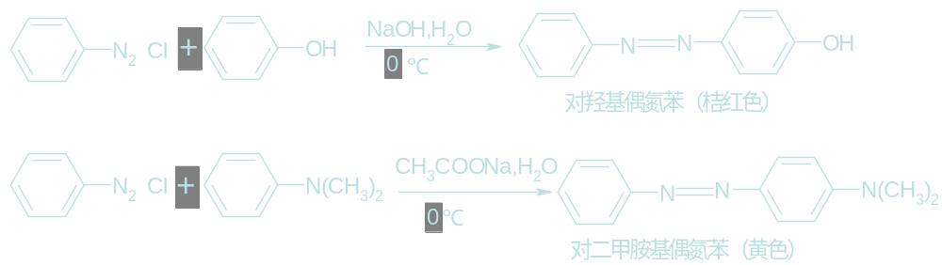
三、重要的有机反应机理
1 醛酮的亲核加成
四、期中考试以后一些重要的有机反应
6. 含氮有机化合物
（4）重氮和偶氮化合物
保留氮的反应---偶合反应
重氮盐在弱碱、中性或弱酸性溶液中与酚或芳胺等反应，生成偶氮化合物
相同点：反应在邻，对位发生。
不同点：与酚偶联pH = 8-10，与芳胺偶联pH = 5-7

Slide 72
三、重要的有机反应机理
1 醛酮的亲核加成
五、期末考试重要题型
1. 命名
所有有机化合物
包括一些反应产物如肟、缩氨脲、重氮盐、偶氮盐、NBS等
注意：给出R、S构型，顺反构型等

Slide 73
三、重要的有机反应机理
1 醛酮的亲核加成
五、期末考试重要题型
2. 选择填空题知识点
1）利用燃烧热、氢化热判断烯烃、环烷烃的稳定性
2）C+、C-, C·D的稳定性
3）熔、沸点，溶解度的比较
4）试剂的亲核性能力
5）酸性、碱性的判断
6）二取代环己烷的稳定构象
7）用休克尔规则判断芳香性
8）判断旋光性
9）共振式
10）SN1和SN2反应速率
11）羧酸衍生物的反应活性

Slide 74
1 醛酮的亲核加成
五、期末考试重要题型
3. 完成反应
4. 反应机理题
5. 鉴别题
6. 推断结构题
7. 合成题
（1）利用Wiliamson合成法合成混醚
（2）以乙酰乙酸乙酯和丙二酸二乙酯为原料制备有机化合物
（3）利用格式试剂和醛酮为原料制备醇
（4）利用重氮盐合成有机化合物
（5）期中考试以前内容：如D-A反应，如以炔烃为原料制备顺式烯烃等

